Slide 1
Bendruomenės bendrauja ir dainuoja

Slide 2
SOCIALINĖ VEIKLA

Slide 3
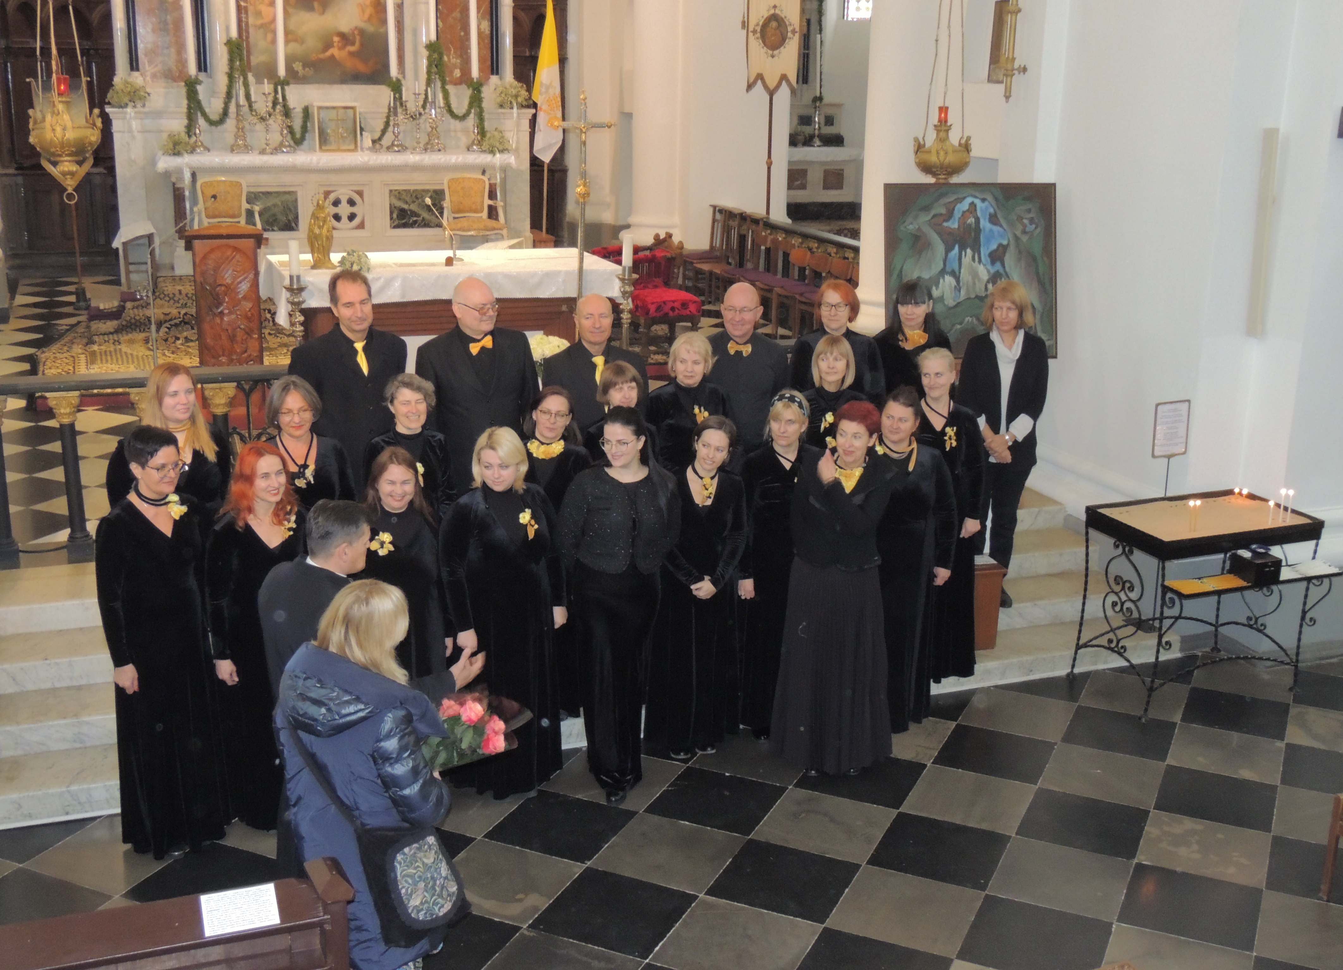
Karoliniškių bendruomenės ir LPS Karoliniškių „Bočių“ atstovai kartu su Karoliniškių mišraus choro „Libro“ choristais susitiko su Rietavo bendruomenės atstovais

Slide 4
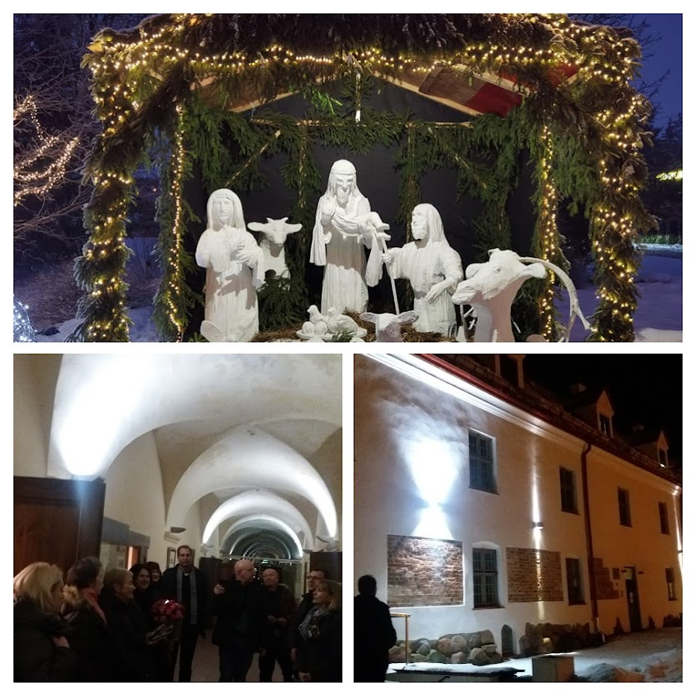
Įrašas: https://m.youtube.com/watch?v=9KUQqpV0-V8
Karoliniškių ir Kražių benruomenės atstovai susitiko Motiejaus Kazimiero Sarbievijaus kultūros centre, pasidalino bendruomeninės veiklos patirtimi, susipažino su muziejaus ekspozicija, Kražių istorija, apsilankė bažnyčioje. Sugiedojo Kalėdinę giesmę prie Kražių bendruomenės įrengtos įstabios prakartėlės

Slide 5
VEIKLA, SKIRTA BENDRUOMENĖS SUTELKTUMUI STIPRINTI

Slide 6
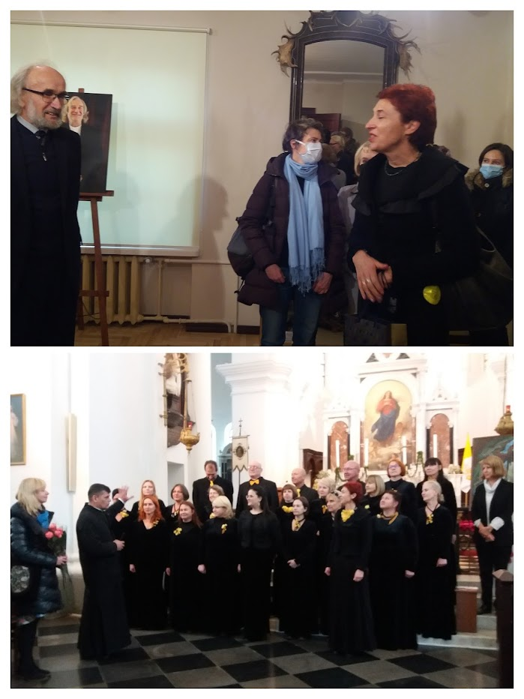
Kultūrinių mainų išvyka į Rietavą.
Projekto „Bendruomenės bendrauja ir dainuoja“ partneriai Rietavo kultūros centras organizavo Karoliniškių seniūnijos choro „Libro“, vadovė Lilijana Zarankienė, sakralinės muzikos koncertą Rietavo šv. Archangelo Mykolo bažnyčioje.

Slide 7

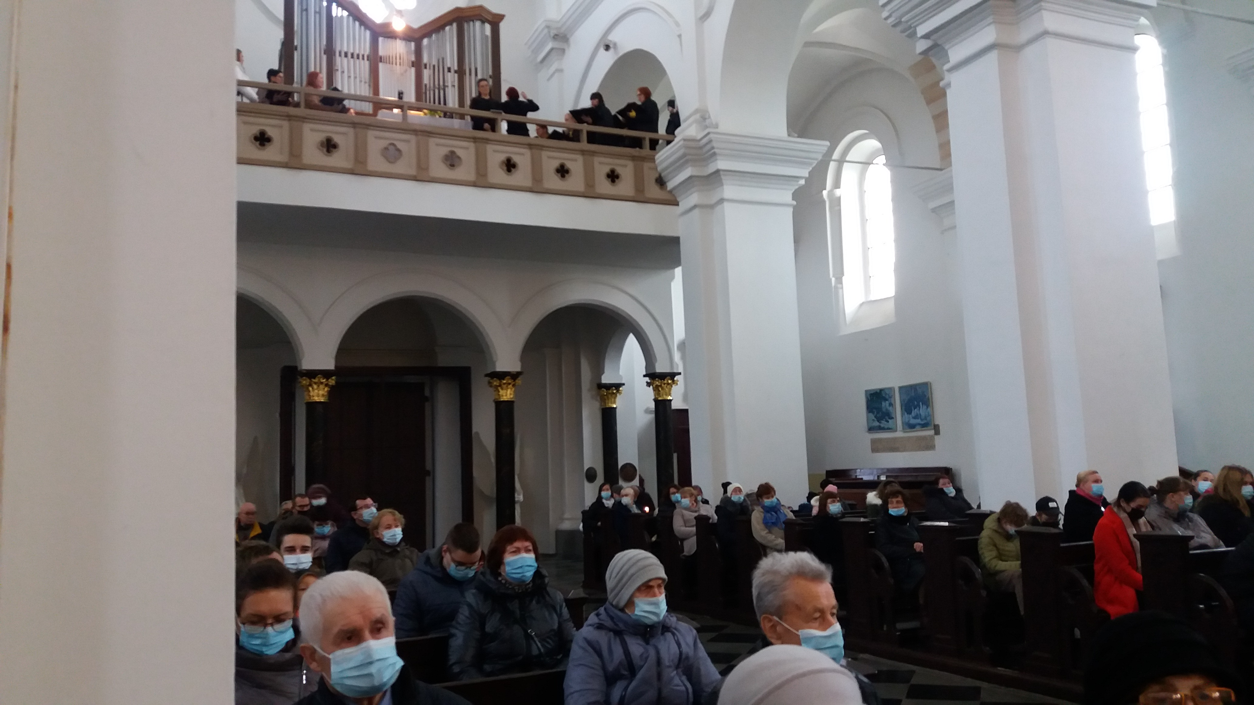
Rietavo šv. Archangelo Mykolo bažnyčioje

Slide 8
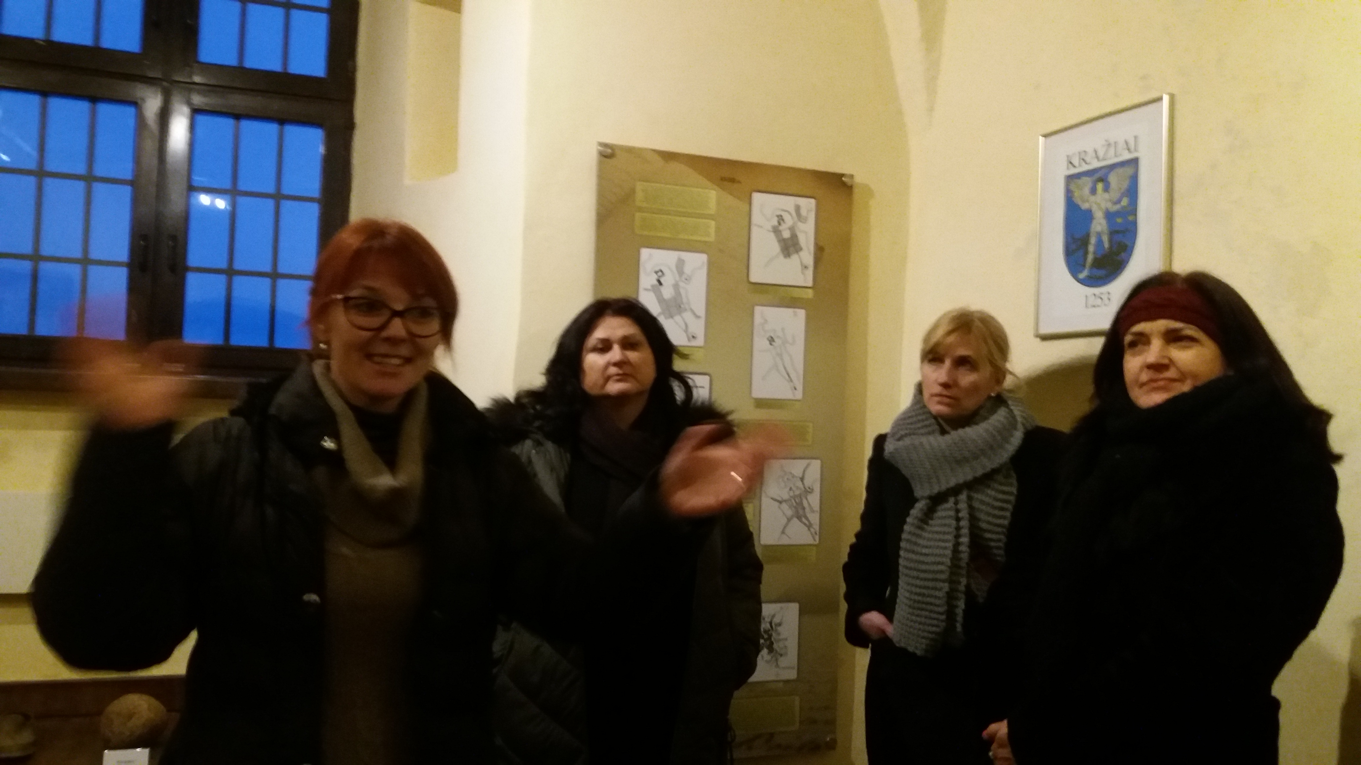
Kultūrinų mainų susitikimas Kražiuose.

Slide 9

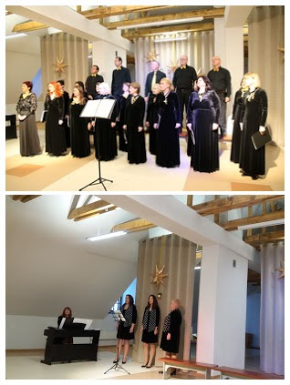
Bendras Kražių ir Karoliniškių bendruomenių renginys vyko Motiejaus Kazimiero Sarbievijaus kultūros centre. Karoliniškių seniūnijos mišrus choras „Libro“, vadovaujamas Lilijanos Zarankienės, atliko Adventinės muzikos programą

Slide 10
BENDRUOMENĖS SUTELKTUMĄ SKATINANTI VEIKLA

Slide 11
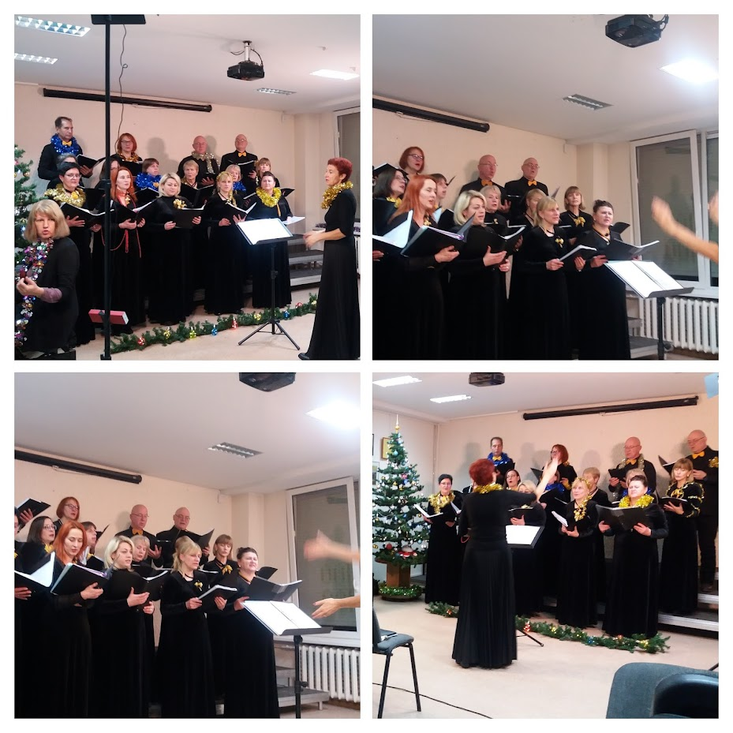
Bendruomenės šventinis Kalėdinis renginys
Karoliniškių seniūnijos mišraus choro „Libro“ koncertinė programa Karoliniškių seniūnijos salėje

Slide 12
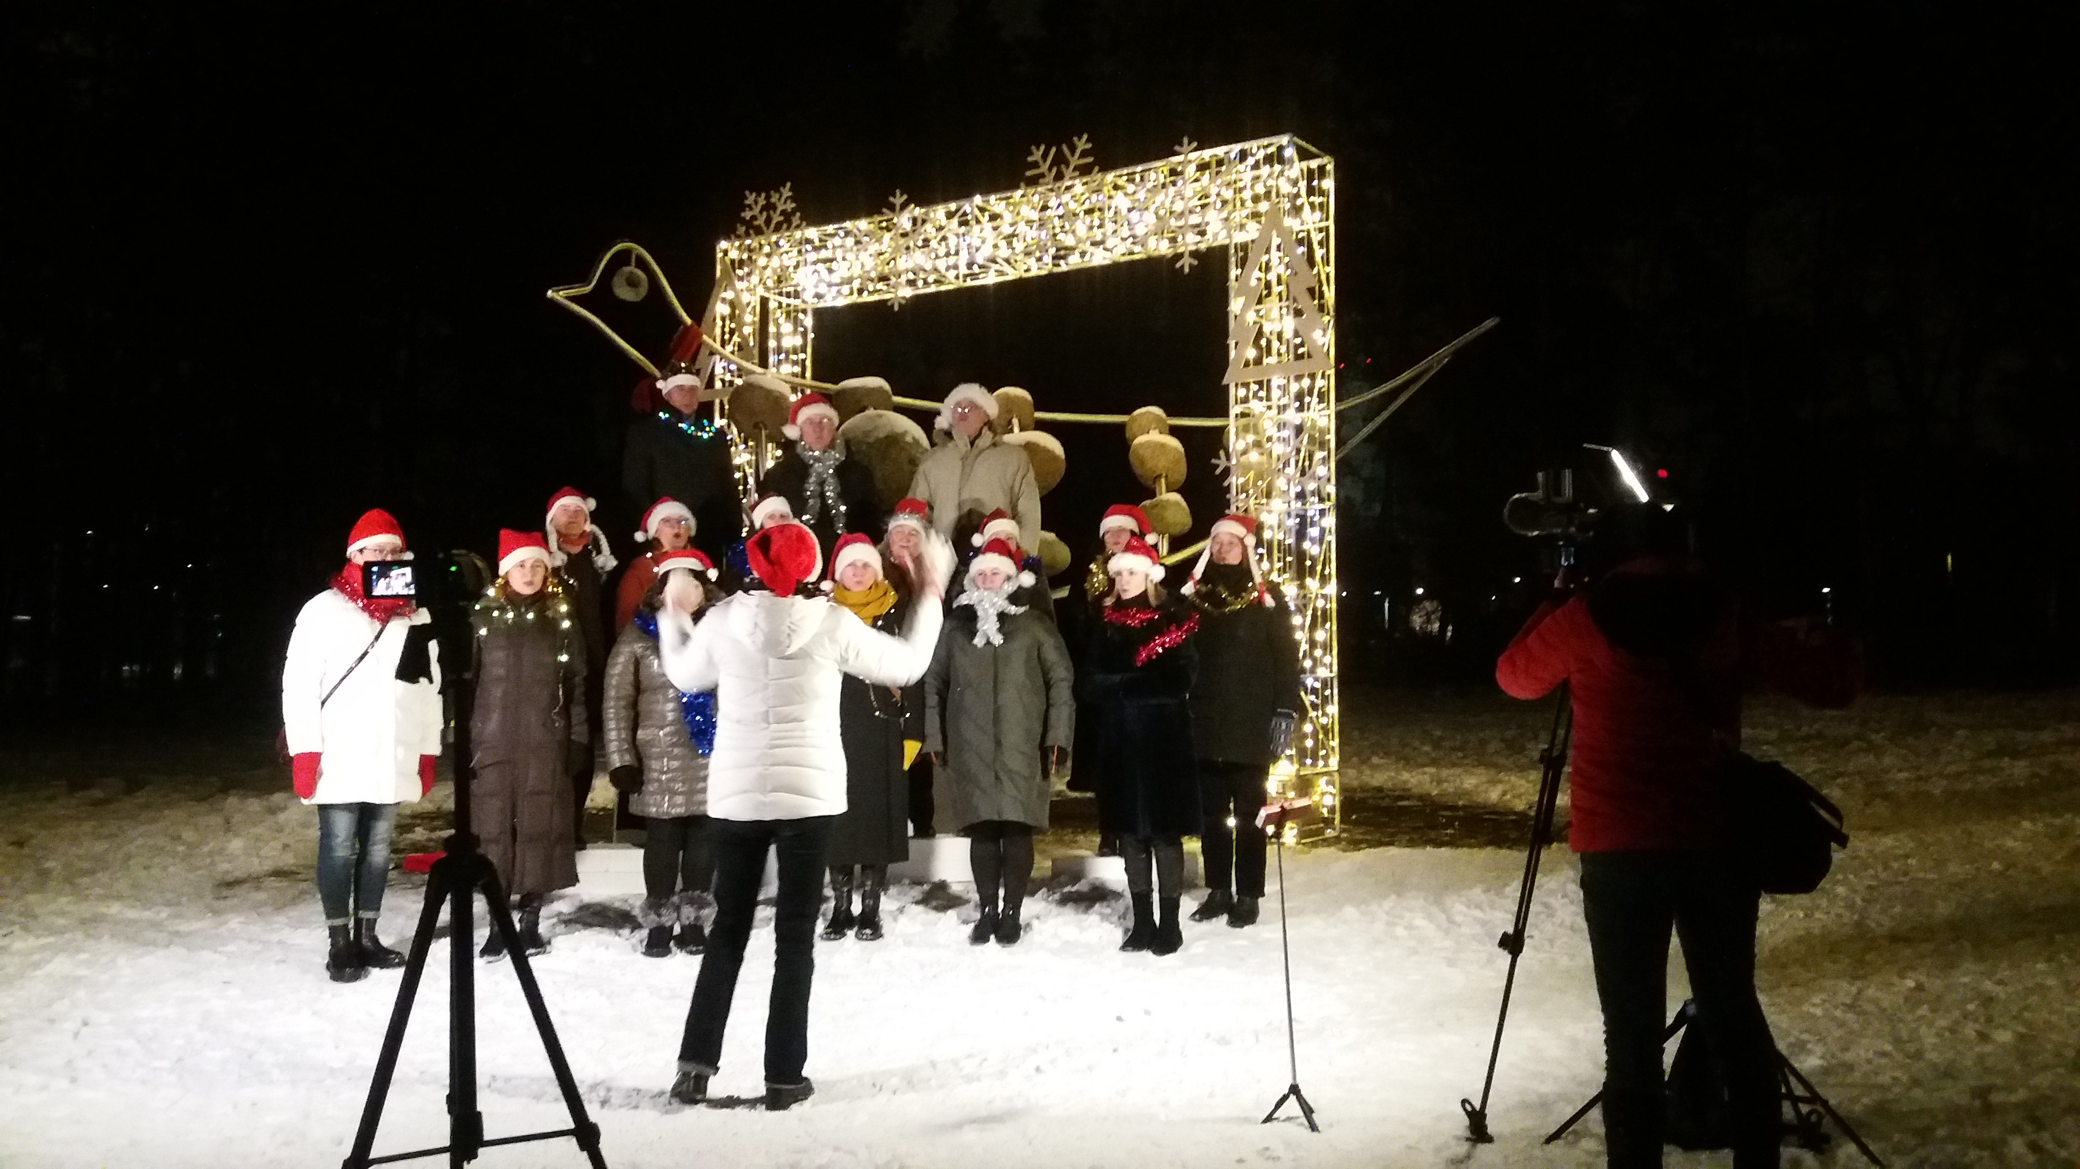
Karoliniškių eglutės įžiebimas audio-video įrašas: https://youtu.be/4I2zD9fG1-k

Slide 13
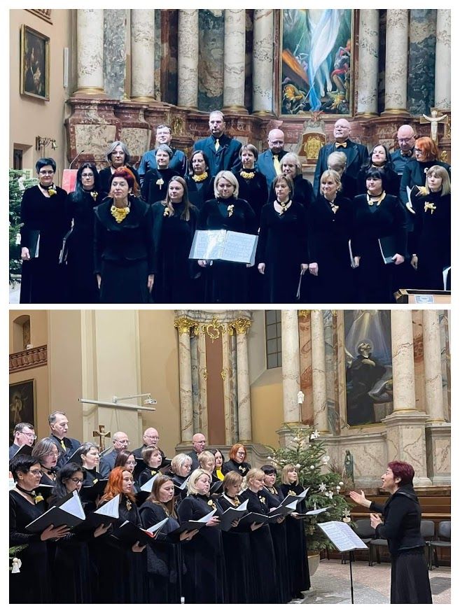
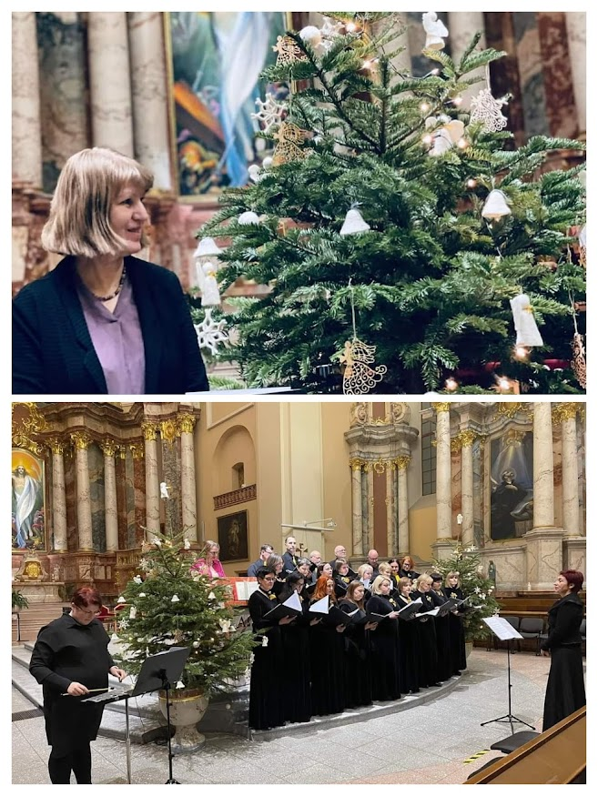
Kalėdinis koncertas šv. Kazimiero bažnyčioje.
Karoliniškių bendruomenė pakviesta į choro „Libro“ atliekamą Kalėdinę programa Vilniaus šv. Kazimiero bažnyčioje gruodžio
30 d. 18 val.

